Slide 1


Aplicarea Standardului Internaţional
pentru Măsuri Fitosanitare nr. 15:
Reglementarea ambalajului din lemn în comerțul internațional
25-27 octombrie 2022, or. Chișinău

Slide 2
Cadrul legal
Legea nr. 228 din 23.09.2010 cu privire la protecţia plantelor si la carantina fitosanitară;
Hotărîrea Guvernului nr. 356 din 31.05.2012 pentru aprobarea unor acte normative privind implementarea Legii nr. 228 din 23.09.2010 cu privire la protecţia plantelor şi la carantina fitosanitară;
Hotărîrea Guvernului nr. 594 din 02.08.2011 cu privire la aprobarea cerinţelor speciale pentru întroducerea si circulaţia plantelor, produselor vegetale şi a altor obiecte pe teritoriul RM;
Hotărîrea Guvernului nr. 558 din 22.07.2011 privind măsurile de urgenţa din domeniul fitosanitar pentru a preveni întroducerea si raspîndirea în RM a unor organisme de carantină;
Hotărîrea Guvernului nr. 600 din 27.06.2018 privind organizarea şi functionarea Agenţiei Nationale pentru Siguranţa Alimentelor;
Standardele Internationale pentru Măsuri Fitosanitare ISPM-15, ISPM-42, ISPM-39;
Regulamentul 2031/2016 din 26.10.2016 privind măsurile de protecţie împotriva organismelor dăunatoare plantelor, de modificare a regulamentelor nr. 228 /2013, nr. 652/2014 si nr. 1143/2014 ale Parlamentului European şi ale consiliului şi de abrogare a directivelor 69/464/CEE 93/85/ CEE, 98/57/CE, 200/29/CE şi 2007/33 CE ale consiliului;
Regulament de punere în aplicare nr. 2072/2019 al Regulamentului nr. 2031/2016;
Reglementări fitosanitare şi cerinţele ţărilor de import.

Slide 3
Prevederile ISPM 15
IMPORTANT:
Standardul internațional pentru măsurile fitosanitare nr. 15 (ISPM 15) este o măsură internațională fitosanitară elaborată de Convenția Internațională de Protecție a Plantelor (IPPC), care abordează în mod direct necesitatea de a trata materiale din lemn cu o grosime mai mare de 6 mm, utilizate pentru transportul produselor între țări.
https://www.ippc.int/static/media/files/publication/ru/2019/05/ISPM_15_2018_Ru_PostCPM-13_LRGRev_2019-05-24.pdf

Slide 4
Scopul
Obiectivul principal al acestui standard este de a stabili măsurile fitosanitare necesare pentru reducerea semnificativă a riscului de introducere și răspândire a organismelor de carantină asociate ambalajelor din lemn. Acestea includ paleţi, lemn pentru susţinere (dunaj), lăzi, blocuri de ambalaj, barabane şi bobine.
*Excepții fac: placaj multistrat, plăci realizate cu lipici, butoaie pentru vin și băuturi alcoolice, cutii cadou pentru vin, rumeguş, așchii de lemn.
Ambalajele din lemn neprelucrat constituie o cale de introducere şi răspândire a organismelor dăunătoare.

Slide 5
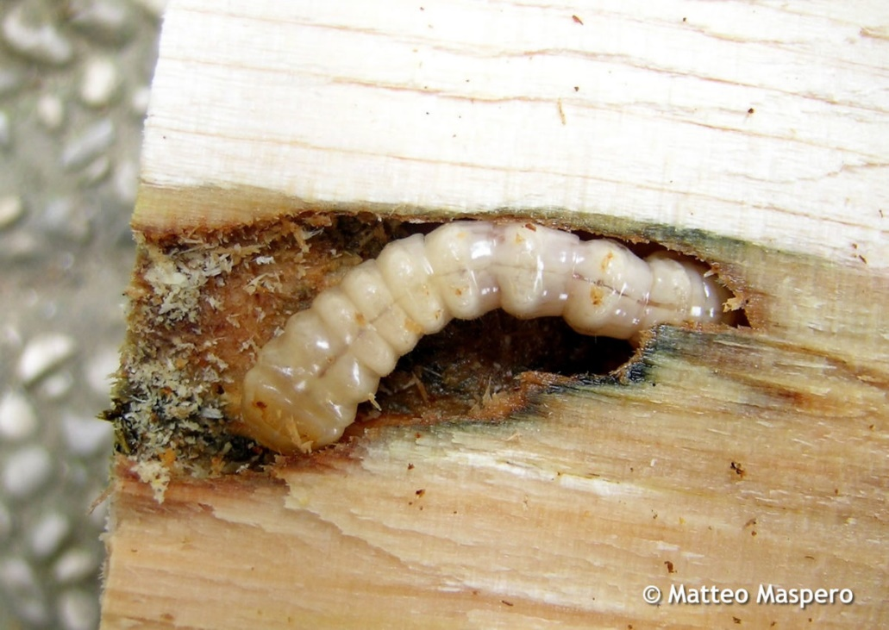
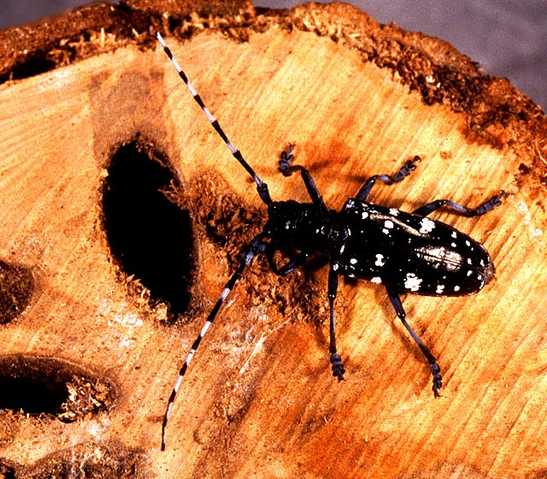
Bursaphelenchus xylophilus

Slide 6
Marcarea ambalajului
Ambalajului din lemn, în mod obligator, i se aplică măsurile fitosanitare cu aplicarea ulterioară a marcajului.
Pentru fabricarea ambalajului se folosește numai lemnul decojit.
Aplicarea marcajului elimină necesitatea utilizării certificatului fitosanitar deoarece indică aplicarea unor măsuri fitosanitare recunoscute pe plan internațional.
Ambalajul din lemn anterior tratat și marcat nu necesită retratarea sau remarcarea.

Slide 7
Metode de tratament
În standardul ISPM 15 sunt recunoscute ca masuri fitosanitare aprobate doua tratamente (tratamentul termic si fumegarea cu bromură de metil).
Tratamentul termic se efectuează în camere de uscare: t=56°C pe perioada de 30 min fără întrerupere pe toată grosimea lemnului. Tratamentul termic se marchează prin simbolul abreviat HT.
Tratament termic cu încălzire dielectrică DH.
Tratament cu clorură de sulfat SF.
Fumegarea materialului de ambalaj de lemn cu bromură de metil trebuie atinsă pe întreaga grosime a lemnului inclusiv miezul său. Ea trebuie efectuată în conformitate cu schema specificată în standard. Tratarea respectivă se marchează prin simbolul abreviat MB. Nu toate statele acceptă acest tratament chimic, la produsele de origine vegetală, considerându-le toxice.
Codul tratamentului | Tipul tratamentului
HT | Tratament termic
DH | Tratament termic cu încălzire dielectrică
SF | Tratament cu clorură de sulfat
MB | Fumegarea cu bromură de metil

Slide 9
Descrierea marcajului
Marcajul indică faptul că ambalajele din lemn au fost supuse unui tratament fitosanitar aprobat în conformitate cu standardul international ISPM 15 si este alcatuit din urmatoarele componente:
simbolul (IPPC): să fie situat în partea stângă față de celelalte componente ale marcajului;
codul de țării (ISO) : MD – Republica Moldova
codul producătorului sau furnizorului de tratament (numărul de înregistrare): se acordă de ANSA, Direcția protecția plantelor;
codul tratamentului folosind abrevierea corespunzătoare (HT- tratament termic).
Marcajul nu trebuie trasat manual dar să fie:
1)Uşor de citit;
2) Durabil şi netransferabil;
3) Plasat pe partea vizibilă a paletului;
4) Utilizarea culorilor roşu sau portocaliu este interzisă, deoarece aceste culori sunt utilizate la etichetarea produselor periculoase.

Slide 10
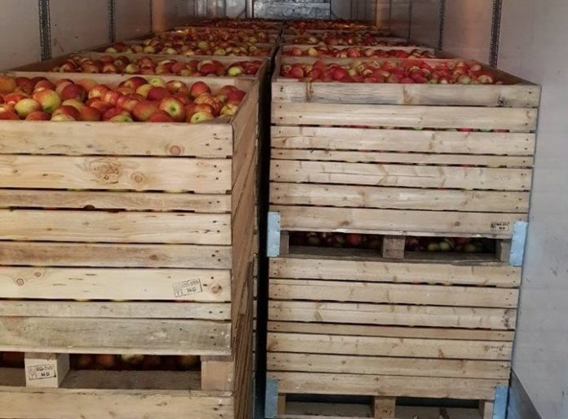
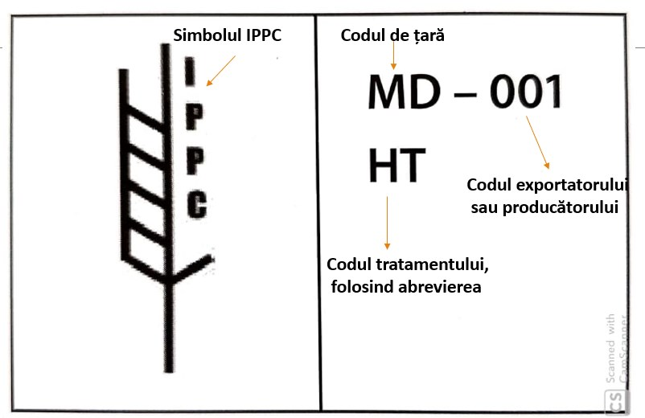
Aplicarea ambalajului

Slide 11



Modele de ambalaj de lemn

Slide 12
Marcarea ambalajului
Pentru a se evita multitudinea de marcaje şi pentru asigurarea unei bune trasabilităţi, marcajul definitiv este aplicat pe ambalajul din lemn de către agenţii economici producători ai ambalajului sau care efectuează tratamentul.
Fiecare component al ambalajului adăugat trebuie să fie etichetat individual conform standardului.

Slide 13
Responsabilități
ANSA (aparatul central), Direcția protecția plantelor:
Asigură monitorizarea și tinerea evidentei Registrului de evidență a marcajului ambalajului din lemn utilizat în activitatea producătorilor de ambalaj din lemn.
Eliberează, la solicitarea operatorului și cu coordonarea inspectorului din cadrul subdiviziunii teritoriale un număr de înregistrare pentru marcaj.
Monitorizează aplicarea prevederilor cadrului legal, a standardului ISPM-15 și a procedurii specifice PS/FS-AL-01/01.
Elaborează recomandări privind aplicarea cadrului legal.
Inspectorii subdiviziunilor teritoriale ANSA sunt responsabili pentru:
Înregistrarează agentilor economici în sistemul informațional automatizat (producătorii de cherestea, fabricantii și reparatorii de ambalaje din lemn, precum si toate întreprinderile care asigură tratamentul).
Aprobă cererea solicitantului de număr pentru marcaj și o transmite către aparatul central spre avizare.
Planifică și efectuează controlul la locul de producere.
Verifică în cadrul controlului utilajul privind corespunderea cerințelor tehnice pentru realizarea tratamentului conform standardului ISPM-15.
Verifică registrele de evidență a tratamentelor.
Planifică controlul la locul de producere o dată pe an pentru a se verifica respectarea cerintelor fitosanitare.

Slide 14
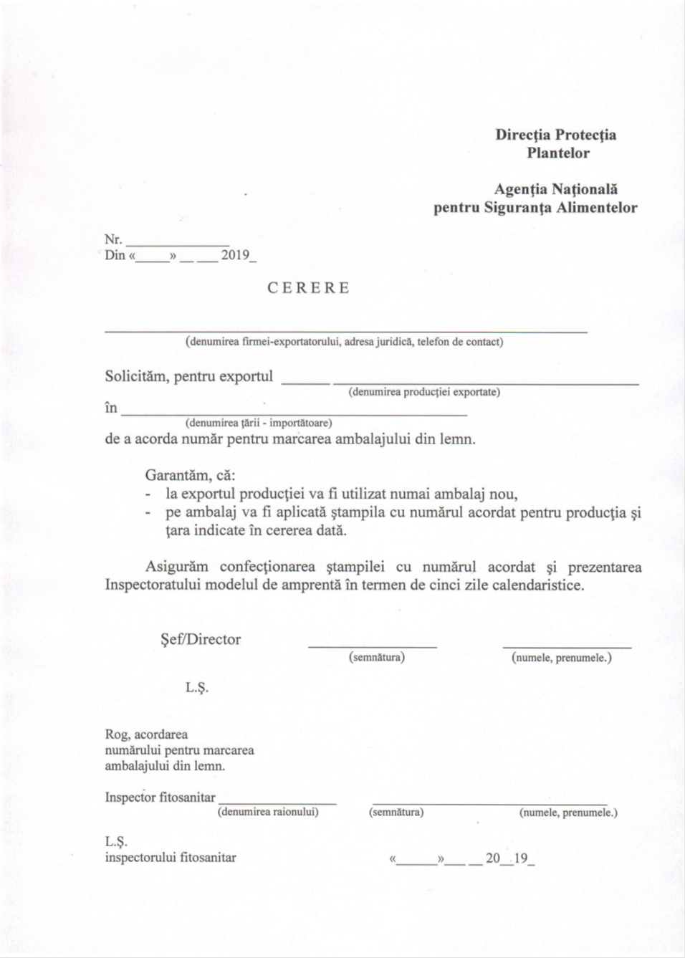
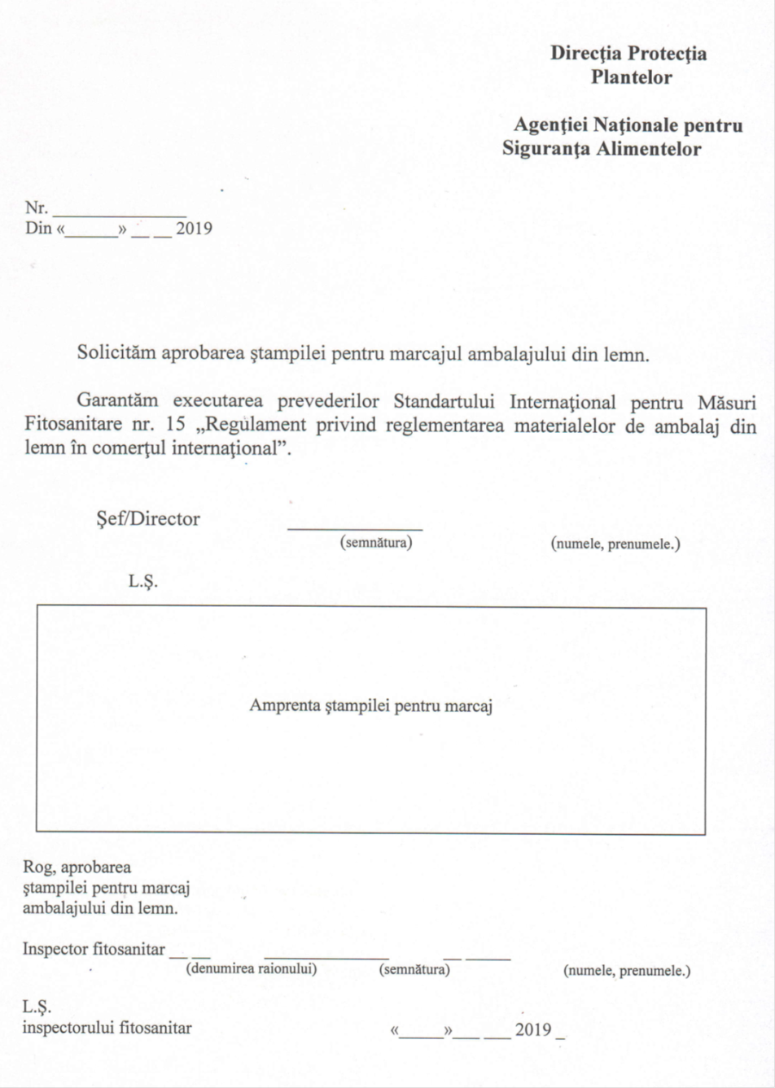

Slide 15
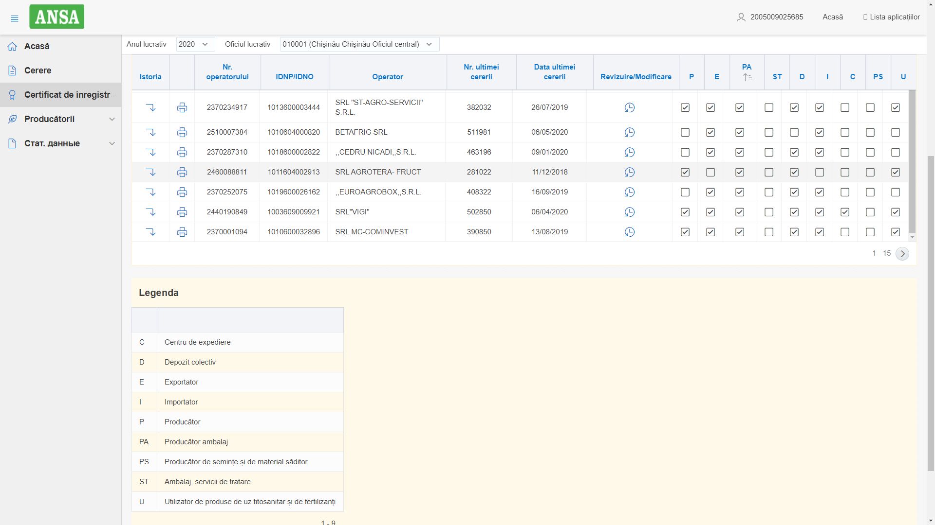

Slide 16

Vă mulțumim pentru atenție!
Agenția Națională pentru Siguranța Alimentelor
str. Mihail Kogălniceanu 63
Chisinau, Republica Moldova
+(373-22)264649

